Slide 1
USB驱动概述
刘云浩

Slide 2
1.陈述算法在最坏情况下的时间复杂度和平均时间复杂度；这两种评估算法复杂性的方法各自有什么实际意义？
最坏情况下的时间复杂度称最坏时间复杂度。一般不特别说明，讨论的时间复杂度均是最坏情况下的时间复杂度。
这样做的原因是：最坏情况下的时间复杂度是算法在任何输入实例上运行时间的上界，这就保证了算法的运行时间不会比任何更长。
平均时间复杂度是指所有可能的输入实例均以等概率出现的情况下，算法的期望运行时间。
2.阐述动态规划算法与贪心算法的区别，它们都有那些优势和劣势？
动态规划算法与贪心算法都要求问题具有最优子结构性质，这是二者的一个共同点。但是对于具有最优子结构的问题应该选择前者还后者来解决？下面通过两个经典的组合优化问题谈谈动态规划算法与贪心算法的主要差异
动态规划法与分治法和贪心法类似，它也是将原问题分解为若干个更小的、相似的子问题，并通过求解子问题产生一个全局最优解。与分治法和贪心法不同之处在于：
①使用贪心法时，当前的选择可能要依赖于已经作出的所有选择，但不依赖于有待于做出的选择和子问题。因此贪心法是自顶向下(即从起点到终点)，一步一步地作出贪心选择。当然，如果当前的选择可能要依赖于子问题的解时，则难以通过局部的贪心策略达到全局最优解。
②使用分治法时，由原问题分解出的各子问题通常是相互独立的，即不包含公共的子问题，因此一旦递归地求出各子问题的解后，便可自下而上地将各子问题的解合并成问题的解。如果各子问题不是相互独立的，则分治法要做许多不必要的工作，重复地求解公共的子问题。
③动态规划允许由原问题分解出的子问题之间相互依赖。每一个子问题只求解一次，并将结果保存起来，避免每次碰到此子问题时都要重复计算

Slide 3
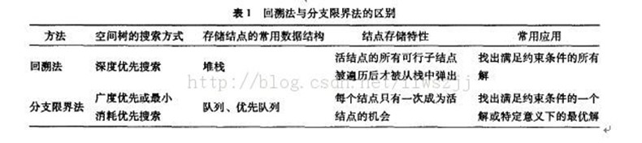
3.阐述回溯算法与分支限界算法的共同点和不同点，提高算法效率的关键是什么？
回溯法（探索与回溯法）是一种选优搜索法，又称为试探法，按选优条件向前搜索，以达到目标。但当探索到某一步时，发现原先选择并不优或达不到目标，就退回一步重新选择，这种走不通就退回再走的技术为回溯法，而满足回溯条件的某个状态的点称为“回溯点”。
分支限界法常以广度优先或以最小耗费（最大效益）优先的方式搜索问题的解空间树。
在分支限界法中，每一个活结点只有一次机会成为扩展结点。活结点一旦成为扩展结点，就一次性产生其所有儿子结点。在这些儿子结点中，导致不可行解或导致非最优解的儿子结点被舍弃，其余儿子结点被加入活结点表中。
此后，从活结点表中取下一结点成为当前扩展结点，并重复上述结点扩展过程。这个过程一直持续到找到所需的解或活结点表为空时为止。
4.在对算法进行复杂性分析时，强调渐进复杂性的意义是什么？
算法的复杂性是算法效率的度量，是评价算法优劣的重要依据。一个算法的复杂性的高低体现在运行该算法所需要的计算机资源的多少上面，所需的资源越多，我们就说该算法的复杂性越高；反之，所需的资源越低，则该算法的复杂性越低。简化算法复杂性分析的方法和步骤，即只要考察当问题的规模充分大时，算法复杂性在渐近意义下的阶。与此简化的复杂性分析方法相配套，问题复杂程度和规模的线性增长导致的时耗的增长和空间需求的增长，对低效算法来说，都是超线性的，决非计算机速度和容量的线性增长带来的时耗减少和存储空间的扩大所能抵销。

Slide 4
USB总线驱动程序负责：识别USB设备, 给USB设备找到对应的驱动程序
PC和USB设备都得遵守一些规范。
比如：USB设备接入电脑后，PC机会发出"你是什么"？
USB设备就必须回答"我是xxx", 并且回答的语言必须是中文（格式一样）
USB总线驱动程序会发出某些命令想获取设备信息(描述符)，
USB设备必须返回"描述符"给PC

Slide 5
USB接口只有4条线: 5V,GND,D-,D+,每一个USB设备接入PC时，USB总线驱动程序都会给它分配一个编号
接在USB总线上的每一个USB设备都有自己的编号(地址)
PC机想访问某个USB设备时，发出的命令都含有对应的编号(地址)
新接入的USB设备的默认编号是0，在未分配新编号前，PC使用0编号和它通信。

Slide 6
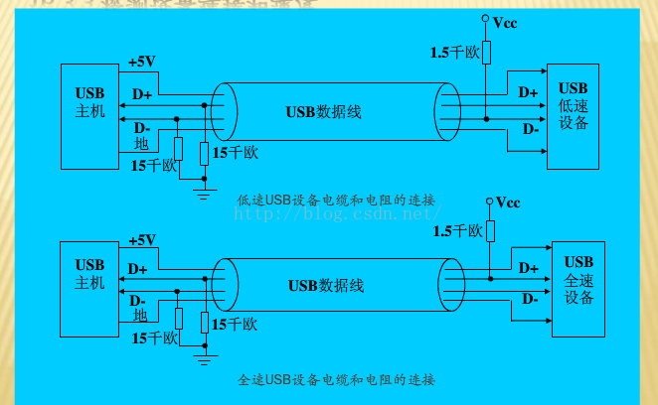
PC的USB口内部，D-和D+接有15K的下拉电阻，未接USB设备时为低电平,USB设备的USB口内部，D-或D+接有1.5K的上拉电阻；它一接入PC，就会把PC USB口的D-或D+拉高，从硬件的角度(电平由低变高)通知PC有新设备接入。下面的全速设备和低速设备区别在于上拉电阻接在D+还是D-端。在usb
device端，这时就有高速低速设备的区别了，高速设备：d+ 接一个1.5kohm的上拉电阻，d-不接；低速设备则相反。

Slide 7
USB是主从结构的（连续不断地查询）
所有的USB传输，都是从USB主机这方发起；USB设备没有"主动"通知USB主机的能力。
例子：USB鼠标滑动一下立刻产生数据，但是它没有能力通知PC机来读数据，只能被动地等得PC机来读。
2. USB的传输类型:
a. 控制传输：可靠，时间有保证，比如：USB设备的识别过程
b. 批量传输: 可靠, 时间没有保证, 比如：U盘
c. 中断传输：可靠，实时，比如：USB鼠标 （只是借助中断这个概念，没有中断能力，使用查询方式来实现实时性）
d. 实时传输：不可靠，实时，比如：USB摄像头

Slide 8
3. USB传输的对象：端点(endpoint)
我们说"读U盘"、"写U盘"，可以细化为：把数据写到U盘的端点1，从U盘的端点2里读出数据
除了端点0外，每一个端点只支持一个方向的数据传输
端点0用于控制传输，既能输出也能输入
4. 每一个端点都有传输类型，传输方向
5. 术语里、程序里说的输入(IN)、输出(OUT) "都是" 基于USB主机的立场说的。
比如鼠标的数据是从鼠标传到PC机, 对应的端点称为"输入端点"
6. USB总线驱动程序的作用
a. 识别USB设备
b. 查找并安装对应的设备驱动程序c. 提供USB读写函数（只是收发送信，不知道信的内容）

Slide 9
USB总线驱动程序已经有了读写函数，能不能让应用程序直接使用这些函数来访问（跨过设备驱动程序）。USB总线驱动程序里面有libusb(里面封装了接口函数)
USB驱动程序框架:
app:
-------------------------------------------
USB设备驱动程序 // 知道数据含义
内核 --------------------------------------
USB总线驱动程序 // 1. 识别, 2. 找到匹配的设备驱动, 3. 提供USB读写函数 (它不知道数据含义)
-------------------------------------------
USB主机控制器
UHCI OHCI EHCI
硬件 -----------
USB设备
---------------------

Slide 10
UHCI: intel阵营规范（主硬件）, 低速(1.5Mbps)/全速(12Mbps)OHCI: microsoft阵营规范（主软件） 低速/全速
EHCI: 高速(480Mbps)
USB
主机控制器有 3
种规格：
OHCI (Open Host Controller
Interface)、
UHCI
(Universal HostController Interface)
EHCI
(Enhanced Host Controller Interface)。
##################################################
OHCI驱动程序用来为非
PC 系统上以及带有 SiS 和 ALi 芯片组的 PC 主板上的 USB 芯片提供支持。
##################################################
UHCI 驱动程序多用来为大多数其他 PC 主板（包括 Intel 和 Via）的的 USB 芯片提供支持。
##################################################
EHCI 由 USB
2.0 规范所提出，
它兼容于 OHCI 和 UHCI。 UHCI 的硬件线路比 OHCI 简单，所以成本较低，但需要较复杂的驱动
程序， CPU 负荷稍重。本节将重点介绍嵌入式系统中常用的 OHCI 主机控制器驱动。
原文：https://blog.csdn.net/qingkongyeyue/article/details/53363090

Slide 11
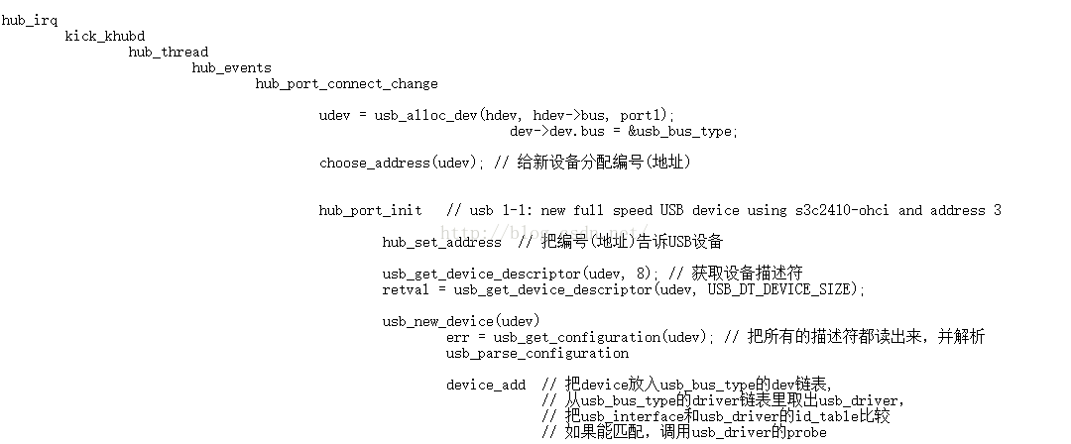

Slide 12
谢谢

